Slide 1
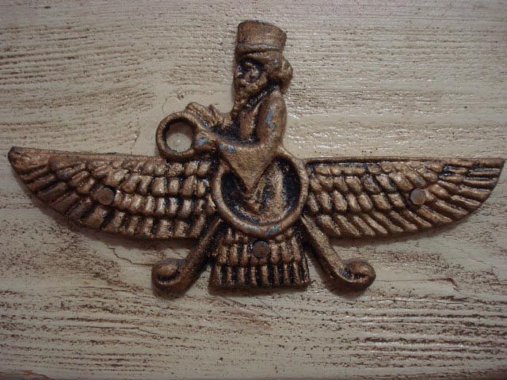
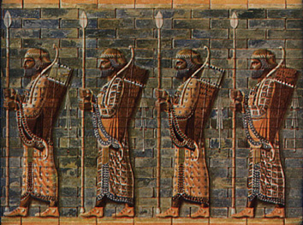
ACHAIMENOVSKÁ PERZIA

Slide 2
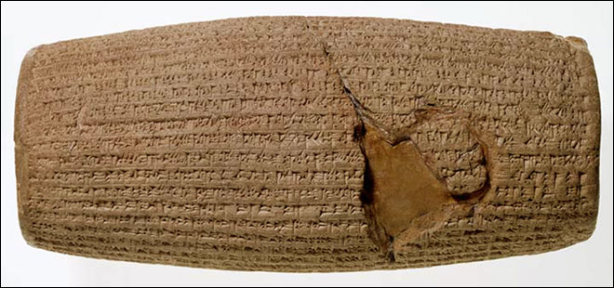
PRAMENE
A.) Domáca proveniencia
1.) Nápisy a písané texty Akkadského, Elámskeho a Urartského pôvodu.
2.) Daňové záznamy a záznamy z vojenských výprav asýrskych kráľov.
3.) tzv. BEHISTÁNSKY NÁPIS – hovorí o vláde syna a nástupcu Kýra II. Veľkého Kambysa II., následnej vzbure mágov (perzských kňazov; Gaumata) a obnove jednoty a stability ríše za vlády Dareia I. Veľkého.
B.) Grécka historiografia – 1.) HERODOTOS (Dejiny)
– Najstaršie dejiny Peržanov (zvyky, tradície, organizácia spoločnosti...)
- obdobie médskej nadvlády (Kyaxares, Astyages; 625-550)
- Vláda KÝRA II. VEĽKÉHO (553– 530) a jeho nástupcov (KAMBYSES, DAREIOS I., XERXES)
2.)KTESIAS (Peržania) –komplexný pohľad na perzské dejiny od nástupu Kýra II. Veľkého

Slide 3
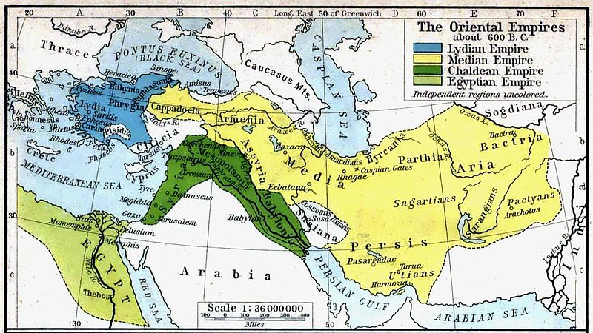
Najstaršie dejiny Peržanov
Prvá zmienka – Asýrska správa z roku 835 – o zaplatení tribútu 27 náčelníkov z krajiny Parsua (Persis) asýrskemu kráľovi Salmanassarovi III.
Usadenie sa v JV časti dnešného Iránu – kvôli tlaku Asýrčanov
panovnícka dynastia ACHAIMENOVCOV - sídelné mesto– Pasagardy.
Pred zjednotením -10 kmeňov – najvýznamnejší boli Pasagardovia – rod Achaimenovcov
Po páde Asýrskej ríše (612) sa Peržania dostávajú pod nadvládu Médov (Kyaxares, Astyages).

Slide 4
NÁSTUP KÝRA II. VEĽKÉHO (559) – ZJEDNOTENIE PERŽANOV A POČIATKY BUDOVANIA RÍŠE
Obdobie od 559 – 553 – Kýros sa stáva vládcom a postupne zjednocuje perzské kmene – spočiatku panuje iba ako vazal Médov (Astyages).
1.) 553 – 549 – vypuknutie vzbury – Kýros poráža Astyaga a dobýja hlavné mesto médskej ríše Ekbatanu – vymanenie sa spod médskej nadvlády – počiatky budovania ríše – nástup expanzívnej politiky.
2.) 547 - 546 – Vojna proti LÝDSKEJ RÍŠI (Kroisos) – Bitka pri Thymbre – dobytie Sárd – Lýdia sa stáva perzskou satrapiou.
3.) Počas konfliktu s Kroisom - prvé kontakty Peržanov s Maloázijskými Grékmi – odmietajú Kýrov návrh na spojenectvo - po dobytí Sárd si ich Kýros postupne podrobuje (Mazares, Harpagos; 546-542).
„Chystáš sa kráľ na výpravu proti takým ľuďom, ktorí nosia odev z kože, nejedia toľko, koľko chcú, ale toľko, koľko majú, pretože obývajú drsnú krajinu. Ak nad nimi zvíťazíš, čo im vezmeš, keď nič nemajú? No ak ťa porazia, uvedom si, koľko dobrého stratíš. Ak totiž okúsia naše dobroty, budú sa ich pevne držať a nedajú sa od nich odohnať.“
„Ostatní Iónovia, okrem Miléťanov, sa dostali s Kýrom do vojny. Nakoniec boli porazení a podrobení, ostali však všetci vo svojej krajine a robili to, čo sa im prikázalo. Keď takto pokoril Iónov na pevnine, ostrovní Iónovia sa báli podobného osudu a radšej sa dobrovoľne vzdali...Po podrobení Iónie podnikol výpravu proti Károm, Kaunom, a Lýkiom, pričom vo svojom vojsku mal už aj Iónov a Aiolov.“

Slide 5
2.) 539 – dobytie BABYLONU – zánik Novobabylonskej (tzv. Chaldejskej) ríše (NABONID).
„Jednu časť vojska rozostavil pred hradbami mesta a druhej prikázal kopať priekopu, ktorá by odviedla rieku z jej koryta do neďalekého jazera... Keď potom voda v koryte rieky opadla a siahala vojakom do výšky pásu, Peržania prenikli do Babylonu.“
Po dobytí Babylonu sa Kýros začal titulovať jako „kráľ štyroch svetových strán“ (tj. pán světa)
3.) 530 - expanzia na Východ – boje proti kočovným etnikám – MASSAGÉTI (TOMYRIS) – Kýrová smrť (530).
„Keď Kýros neposlúchol Tomyridine výzvy, tá zhromaždila všetko svoje vojsko a vybojovala sním bitku, ktorá bola najväčšou, aká sa dovtedy medzi barbarmi odohrala. Massageti nakoniec zvíťazili a väčšina perzského vojska tam zahynula. Padol i sám Kýros.“

Slide 6
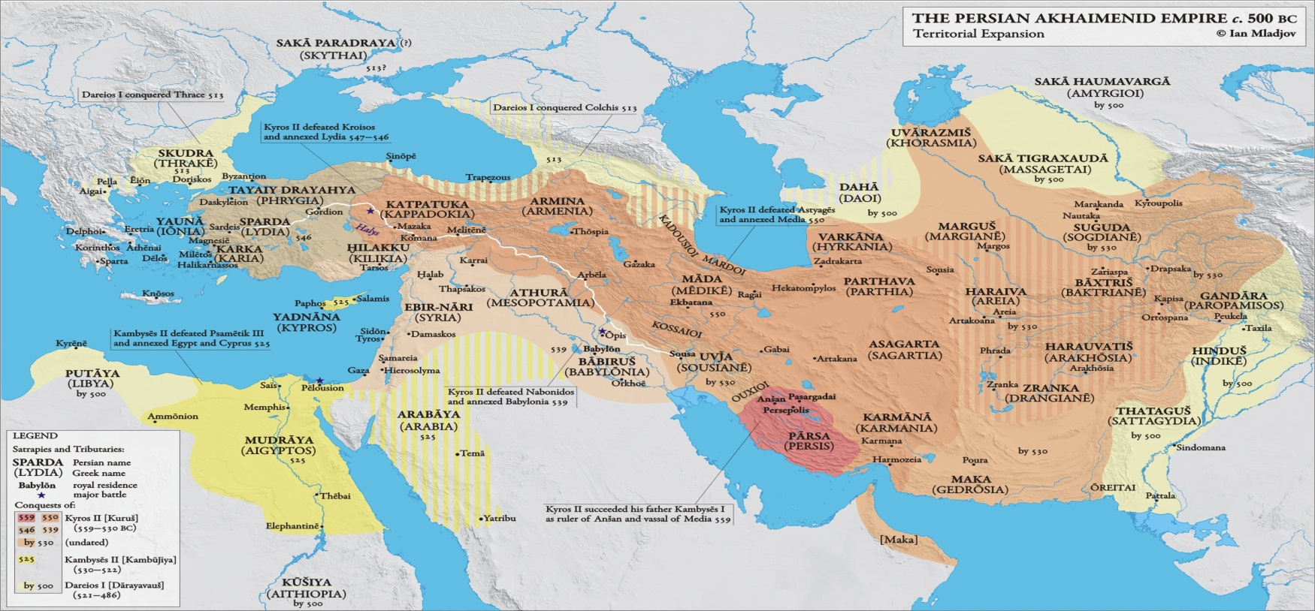

Slide 7
Výchova , organizácia a členenie perzského vojska
kmeňová úroveň – elitu tvorí aristokracia (ťažká jazda) - slúži ako panovníkova osobná garda.
Vojenská služba - povinná pre všetkých dospelých príslušníkov kmeňa (oslobodiť od nej mohol iba samotný panovník).
„Do 5 rokov sa chlapec nemohol stýkať zo svojim otcom a výchovy sa mu dostávalo výlučne od matky. Následne od 5 do 20 roku života získaval základy vojenskej výchovy. Postupne sa učil jazde na koni, lukostreľbe a hovoriť pravdu“.
Hdt, I. 136.
„Chlapci boli pri výchove rozdelení do skupín po 50. Dozor nad každou skupinou mal jeden z členov nobility, ktorý bol zodpovedný za ich výcvik správnu výchovu. Výcvik trval do ich 24 rokov. Po jeho ukončení sa stávali plnoprávnymi príslušníkmi kmeňa a v prípade potreby boli povinní vykonávať vojenskú službu až do dosiahnutia 50 roku života“.
Strabón, XV, 3, 18-19.
Po ukončení výcviku – rozdelení do skupín po:
- 10,000 mužov – baivarabam – na čele ktorej stál tzv. baivarapatiš
- 1,000 mužov - hazarabam - hazarapiš
- 100 mužov – satabam - satapatiš
- 10 mužov – dathabam – dathapatiš.

Slide 8
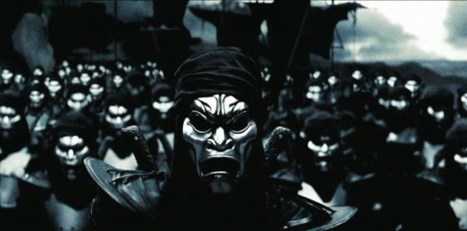
Elitné jednotky – tzv. „Nesmrteľní“

Slide 9
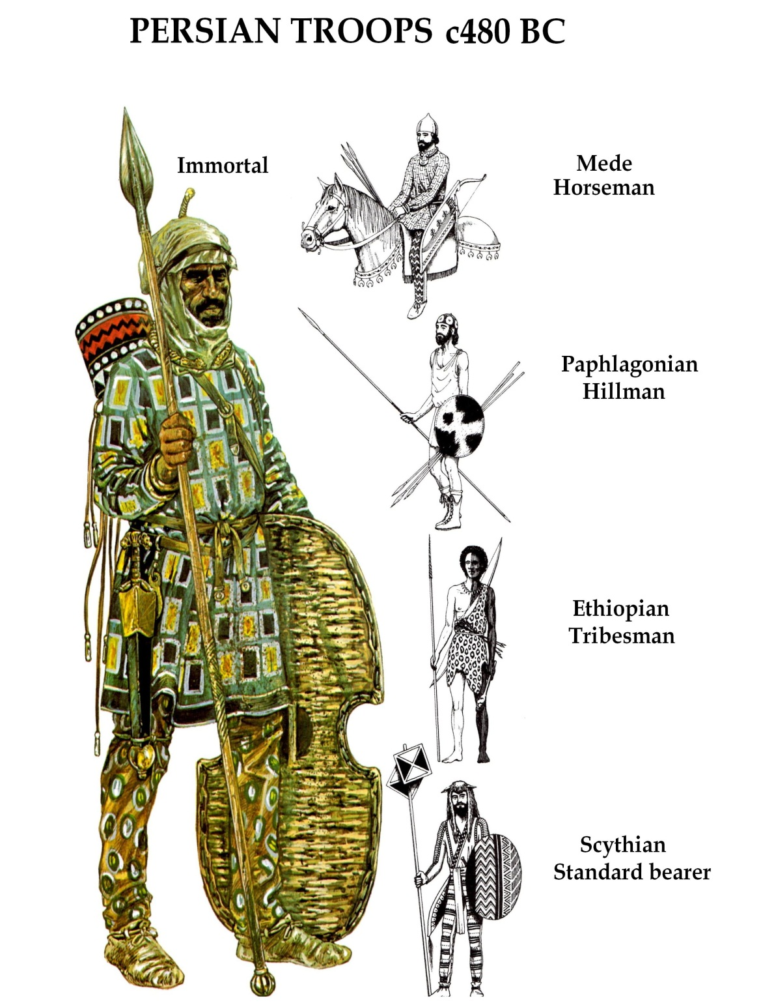
Interpretácia původu názvu:
1.) Anûšiya („druhovia“); 2.) Anauša („nesmrteľní“)
Jadro a elita perzskej armády – kráľová osobná stráž.
10,000 mužov rozdelených do 10 skupín po 1,000 - okrem Peržanov aj Médi a Elamiti.
Pechota + elitné oddiely jazdy
„ ...za posvätným vozom Ahuramazdy sa viezol Veľký Kráľ. Tesne za kráľom šlo desať tisíc vybraných vojakov. Z týchto malo tisíc na spodku kopiji zlaté jablká (tzv. arštibara), ostatných deväť tisíc malo jablká strieborné...“
Hdt. VII, 40-41.
Arštibara – elitných 1,000 – výlučne Peržania aristokratického pôvodu – pre zvyšných 9,000 nebola etnická príslušnosť a aristokratický pôvod podmienkou.
Výzbroj – kopija (cca 2m.), bojová sekera (sagaris), zložený (reflexný) luk, krátky meč a štít

Slide 10
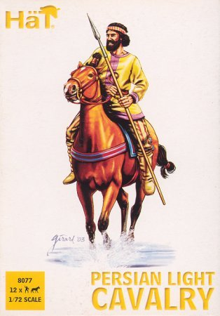
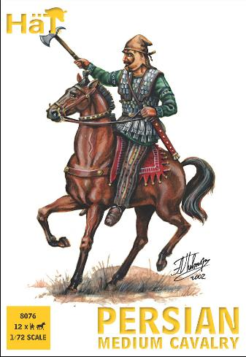
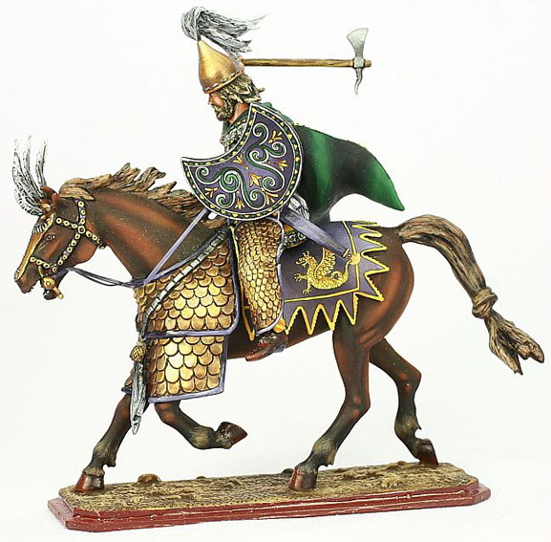
Jazdecké oddiely
Viacero druhov:
1.) Elitu tvorila aristokratická (dvorská) jazda – 1,000 mužov – podmienkou boli perzská etnická príslušnosť a urodzený pôvod.
2.) Ostatné jazdecké oddiely – verbované a začleňované do vojska na základe etnickej príslušnosti (Médi, Baktríjci, Sakovia, Massagéti...) – každý z nich mal vo vojsku špecifickú úlohu a ich využitie v boji záviselo od typu výzbroje.
3.) V čase mieru – umiestnení vo vojenských táboroch na periférii ríše - ochrana perzských hraníc.

Slide 11
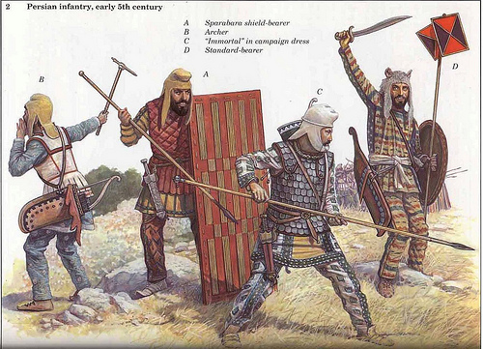
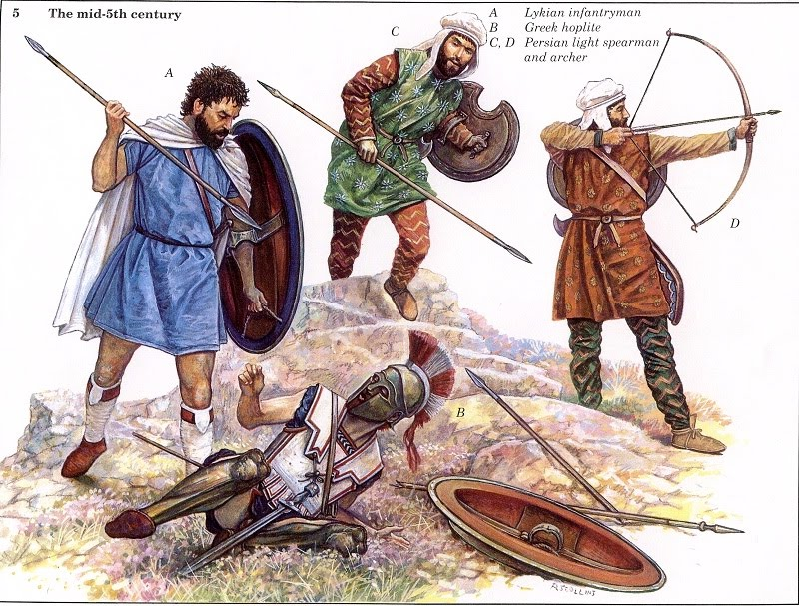
Pešie vojsko
Hlavnými a najčastejšie sa vyskytujúcimi skupinami boli - 1.) sparabara
2.) takabara
pomenovanie je odvodené podľa typu štítov (spara, taka).
1.) Jedná sa o typ „ťažkej“ líniovej pechoty – príslušníci stálej, profesionálnej armády - v bitke stoja na čele bojovej línie a poskytujú tiež kritie pre útoky lukostrelcov.
2.) Tvoria podstatnú časť posádok v pohraničných pevnostiach – ľahšia výzbroj, väčšia mobilita, zachytávajú prvý útok nepriateľa. Tvoria základnú časť provinčných armád.
Zaraďovanie špeciálnych jednotiek (hlavne žoldnierov rozličných etník) + presne stanovený počet jednotiek z podmanených a vazalských štátov (na základe každoročných povinných odvodov) – potreba prísnej hierarchie a organizácie vo vojsku.

Slide 12
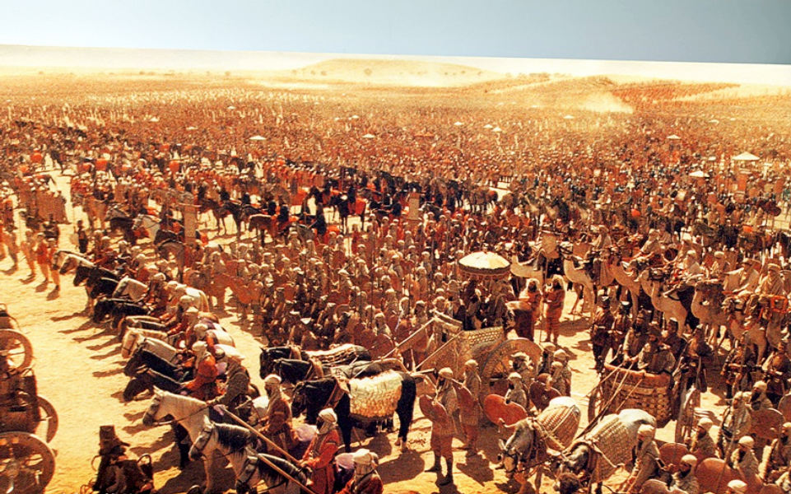
„Pešie vojsko zrátali takto: Zhromaždili a natlačili na jedno miesto desaťtisíc mužov a okolo nich opísali kruh. Podľa tohto kruhu potom postavili ohradu. Keď ju urobili, potom do nej nahnali ďalších a následne ďalších, až takýmto spôsobom spočítali všetkých.“
„Tí, ktorí pohostinne prijali perzské vojsko a hostili Veľkého Kráľa na jeho výprave, sa tým dostali do veľkej biedy, a niektorí dokonca museli opustiť svoje domovy i majetky. Je šťastím, že Veľký Kráľ nemá vo zvyku jesť dvakrát denne. Keby totiž museli pripraviť rovnaké raňajky ako večeru, nezostávalo by im nič iné, než odísť pred jeho príchodom, alebo ho vyčkať a potom zahynúť najhoršie zo všetkých ľudí.“

Slide 13
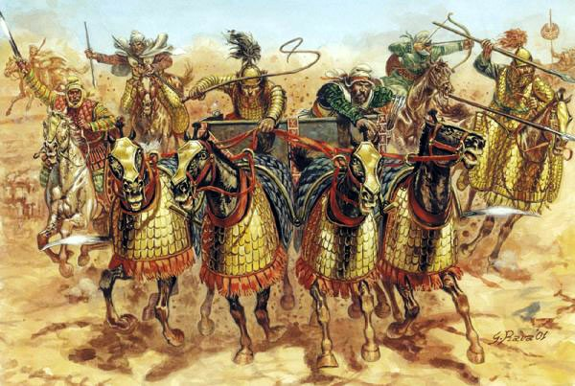
Vozatajstvo
Ľahké i ťažké bojové vozy (dvoj až štvorzáprah)
Hlavná úderná sila perzského vojska – snaha čelným útokom prelomiť nepriateľské línie – obmedzená možnosť využitia (v závislosti od reliefu a celkovému charakteru krajiny…)
novinka (cca pol. 5. stor.) – kosy na oboch kolesách – znásobenie dopadu útoku + efektívne využitie hlavne v boji proti ťažkej jazde.

Slide 14
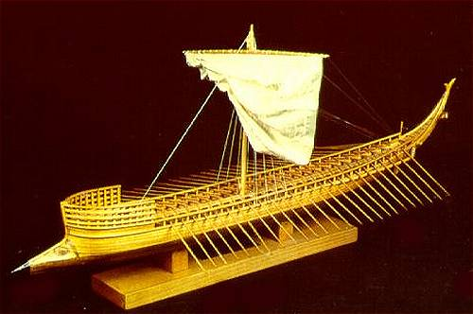
Loďstvo
Vznik - Kambyses (c.525) – kvôli výprave do Egypta.
Existencia stálej námornej flotily o sile 300 lodí (najmä pentekontéry a triery).
V období vojenských výprav bol celkový počet navýšený na c. dvojnásobok
5 oblastí odvodov – Egypt, Fenícia, Cyprus, Kilíkia, M. Ázia – každá z nich poskytovala každoročne do perzskej flotily 60 lodí.
Organizácia – desiatkový systém – základná jednotka – 10 lodí (dekas)
Počas námorných operácii – eskadróny zložené z 30 lodí (triakades)

Slide 15
FORMA VLÁDY A ORGANIZÁCIA RÍŠE
Tzv. PATRIARCHÁLNA (Staroorientálna) DESPOCIA
1.) Panovník – absolútny vládca nad životom a smrťou všetkých svojich poddaných
2.) rodová aristokracia – poradný zbor kráľa – dvorskí úradníci a príslušníci vysokej
štátnej byrokracie + vrchní vojenskí velitelia.
„Nikto nesmel vstúpiť ku kráľovi a všetko sa vybavovalo prostredníctvom poslov. Nikto nesmel vidieť kráľa a predovšetkým bolo hanbou v prítomnosti kráľa smiať sa. Takýto poriadok sa zaviedol najmä preto, aby sa kráľovi vrstevnici, ktorí pochádzali z rovnako vznešených rodín ako on, necítili ponížení a nestrojili mu úklady, keby ho videli, ale aby sa im zdal inou bytosťou, keď ho nebudú vídať.“
„Keď mal chlapec desať rokov, prezradila ho nasledujúca príhoda. V dedine sa hral na ceste s inými svojimi vrstovníkmi, ktorí si ho pri hre zvolili za svojho kráľa. Chlapec ich potom porozdeľoval tak, že jedni stavali domy, iní boli jeho telesnou strážou, ktorýsi z nich bol okom kráľa, ďalšiemu zase určil, aby mu prinášal hlásenia, a takto každému pridelil nejakú prácu. Jeden z nich, pochádzajúci z váženého rodu, však nechcel chlapcove príkazy poslúchať. A tak chlapec ostatným prikázal, aby ho chytili. Keď ho tí poslúchli, nemilosrdne ho vyšľahal bičom.“

Slide 16
ORGANIZÁCIA
1.) Na jednej strane - Snaha vybudovať centralisticky model riadenia štátu – do čela jednotlivých provincii (satrapii) sú dosadzovaní miestodržitelia z radov perzskej aristokracie.
2.) Na druhej strane – existencia viacerých polosamostatných území– správa je v rukách predstaviteľov domácich panovníckych rodov, ktoré sú poväčšine vo vazalskom vzťahu voči vládnucim Peržanom.
Charakteristickým znakom k podrobeným národom bola politika etnickej a náboženskej tolerancie – Kýros ako „záchranca a osloboditeľ národov“– snaha získať si sympatie obyvateľov podmanených etník (návrat Židov z babylonského zajatia, obnova zničených chrámov a soch, náboženská sloboda a i.).
Hlavné povinnosti podrobených krajín - uznávať perzskú zvrchovanosť a platiť dane.
„Za čias Médov vládol jeden národ nad druhým. Médi vládli nad všetkými spoločne, i nad svojimi najbližšími susedmi a títo opäť nad svojimi susedmi a tí zasa nad ďalšími. Rovnakým spôsobom teraz preukazujú úctu podrobeným národom i Peržania. Zo všetkých si najviac ctia svojich najbližších susedov. Najmenšiu úctu preukazujú tým, ktorí bývajú od nich najďalej. Sú totiž presvedčení, že sami sú najlepší zo všetkých ľudí a že cnosť ostatných je odstupňovaná podľa vzdialenosti. Preto tí, ktorí bývajú najďalej, sú pre nich tí najhorší.“

Slide 17
VLÁDA KÝROVÝCH NÁSTUPCOV – KAMBYSES II. (530-522) a DAREIOS I. (522-486)
1.) KAMBYSES II.
Pokračuje vo vojenskej expanzii – 525 dobýja a k ríši pričleňuje Egypt (bitka pri Pelúsiu) (PSAMETYCH III.).
V prameňoch – vyobrazený ako despota a tyran
Vzbura v Perzii proti jeho vláde – mág GAUMATA.
Pri pokuse o potlačenie povstania bol na ceste do Perzie zavraždený.
DAREIOS I. VEĽKÝ
Kambysov nástupca, pochádzal z vedľajšej, mladšej línie Achaimenovcov.
522 – 1.) potlačil vzburu mágov v Perzii – porážka a smrť Gaumatu.
2.) opätovne zjednocuje ríšu – v dôsledku rozpadu centrálnej moci po Kambysovej smrti.
Jeho vláda – vrchol staroorientálneho despotizmu; Perzská ríša dosahuje svoj najväčší mocenský a územný rozmach.
Významný reformátor a dobyvateľ.

Slide 18
REORGANIZÁCIA SPRÁVY RÍŠE
1.) REGIONÁLNA SPRÁVA:
Rozdelenie ríše na 20 satrapií – hlavné územno-správne celky Perzskej ríše
- zavedenie pevného daňového systému + povinných vojenských
odvodov- výška daní sa v každej satrapií líšila.
na čele – satrapa – správca a miestodržiteľ - civilná právomoc, za výkon svojho úradu bol osobne zodpovedný priamo kráľovi, ktorý ho osobne menoval do úradu; väčšinou išlo
o príslušníka vládnucej dynastie.
vrchný vojenský veliteľ príslušnej oblasti – vojenská právomoc.
Dozor nad správnym výkonom úradov v provinciách vykonávali kráľovi splnomocnenci, tzv. „oči a uši kráľa“. – prevencia proti možným uzurpáciam zo strany satrapov. zisťovanie verejnej mienky, špionáž.
Existencia viacerých vazalských štátov – prostredníctvom rozličných foriem diplomacie (dynastické sobáše a i.) - značná miera autonómie - domáca panovnícka dynastia, platiaca určité dávky a uznávajúca perzskú zvrchovanosť.

Slide 19
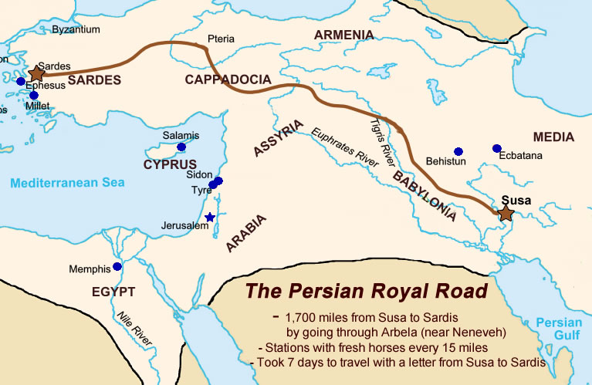
INFRAŠTRUKTÚRA
2.) Budovanie ciest a poštových staníc – snaha Dáreia o zlepšenie a zjednodušenie komunikácie medzi centrom ríše a jej odľahlými časťami. – predovšetkým správne a vojenské účely.
„Všade na ceste sú kráľovské stanice pre oddych a prekrásne ubytovania a celá cesta vedie všade obývanou a bezpečnou krajinou. Cez Lýdiu a Frýgiu je umiestnených dvadsať staníc. Hneď za Frýgiou vedie cesta cez rieku Halys. Za riekou na ceste do Kappadócie až k horám Kilíkie je dvadsaťosem staníc a dve strážnice. Odtiaľ sa postupuje ďalej do Arménie, kde je pätnásť staníc a jedna strážnica. Za Arméniou vedie cesta cez krajinu Matienov až po rieku Choaspes, pri ktorej ležia Susy. Na celej ceste je celkovo stojedenásť staníc a toľko je aj útulkov pre pocestných.“

Slide 20
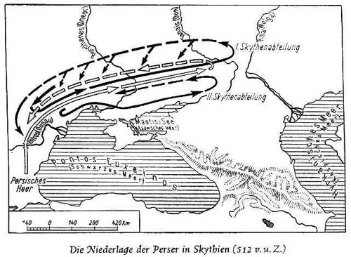
Výprava proti Skýtom (513-512)
Príčiny – snaha získať kontrolu nad obchodom v čiernomorskej oblasti.
Organizačné a technické prípravy na výpravu :
1.) všeobecná mobilizácia - 700 000 mužov + 600 lodí.
2.)premostenie Bosporu (Mandrocles zo Samu) a Dunaja .
Skýti – taktika spálenej země – vyhýbanie sa otvorenej konfrontácii.

Slide 21
Povstanie Maloázíjskych Grékov a jeho následky
Kýrová odpoveď Iónom na ich žiadosť o spojenectvo:
„Prestaňte teraz! Keď som vám pískal, nechceli ste ísť von a tancovať.“ (Bájka o rybárovi)
„Ostatní Iónovia, okrem Miléťanov, sa dostali s Kýrom do vojny. Nakoniec boli porazení a podrobení, ostali však všetci vo svojej krajine a robili to, čo sa im prikázalo. Keď takto pokoril Iónov na pevnine, ostrovní Iónovia sa báli podobného osudu a radšej sa dobrovoľne vzdali...Po podrobení Iónie podnikol výpravu proti Károm, Kaunom, a Lýkiom, pričom vo svojom vojsku mal už aj Iónov a Aiolov.“
Dopis Artaferna (satrapa Malej Ázie) Dareiovi :
„Zatiaľ čo pre Lýdov je typické úradníctvo, pre Židov kňazstvo, u Grékov kráľ môj, nachádzam len zradné a neustále sa hašteriace politické frakcie, pričom presadzovaním záujmov jednej, sa dostávame do konfliktu s ostatnými, čím vystavujeme našu vládu nad touto krajinou veľkému nebezpečenstvu.“
Aristagoras (milétsky tyran) a jeho rada Artafernovi :
„Vyprav sa teda do tejto krajiny. Keď tak učiníš, máš u mňa pripravené veľké peniaze a náklady na vojsko. Získaš pre kráľa Naxos a spolu s ním i ostatné ostrovy, takzvané Kyklady. Odtiaľ potom ľahko môžeš urobiť výpravu na Eubóju, veľký a bohatý ostrov, nie menší ako Cyprus a bez námahy sa ho zmocníš.“

Slide 22
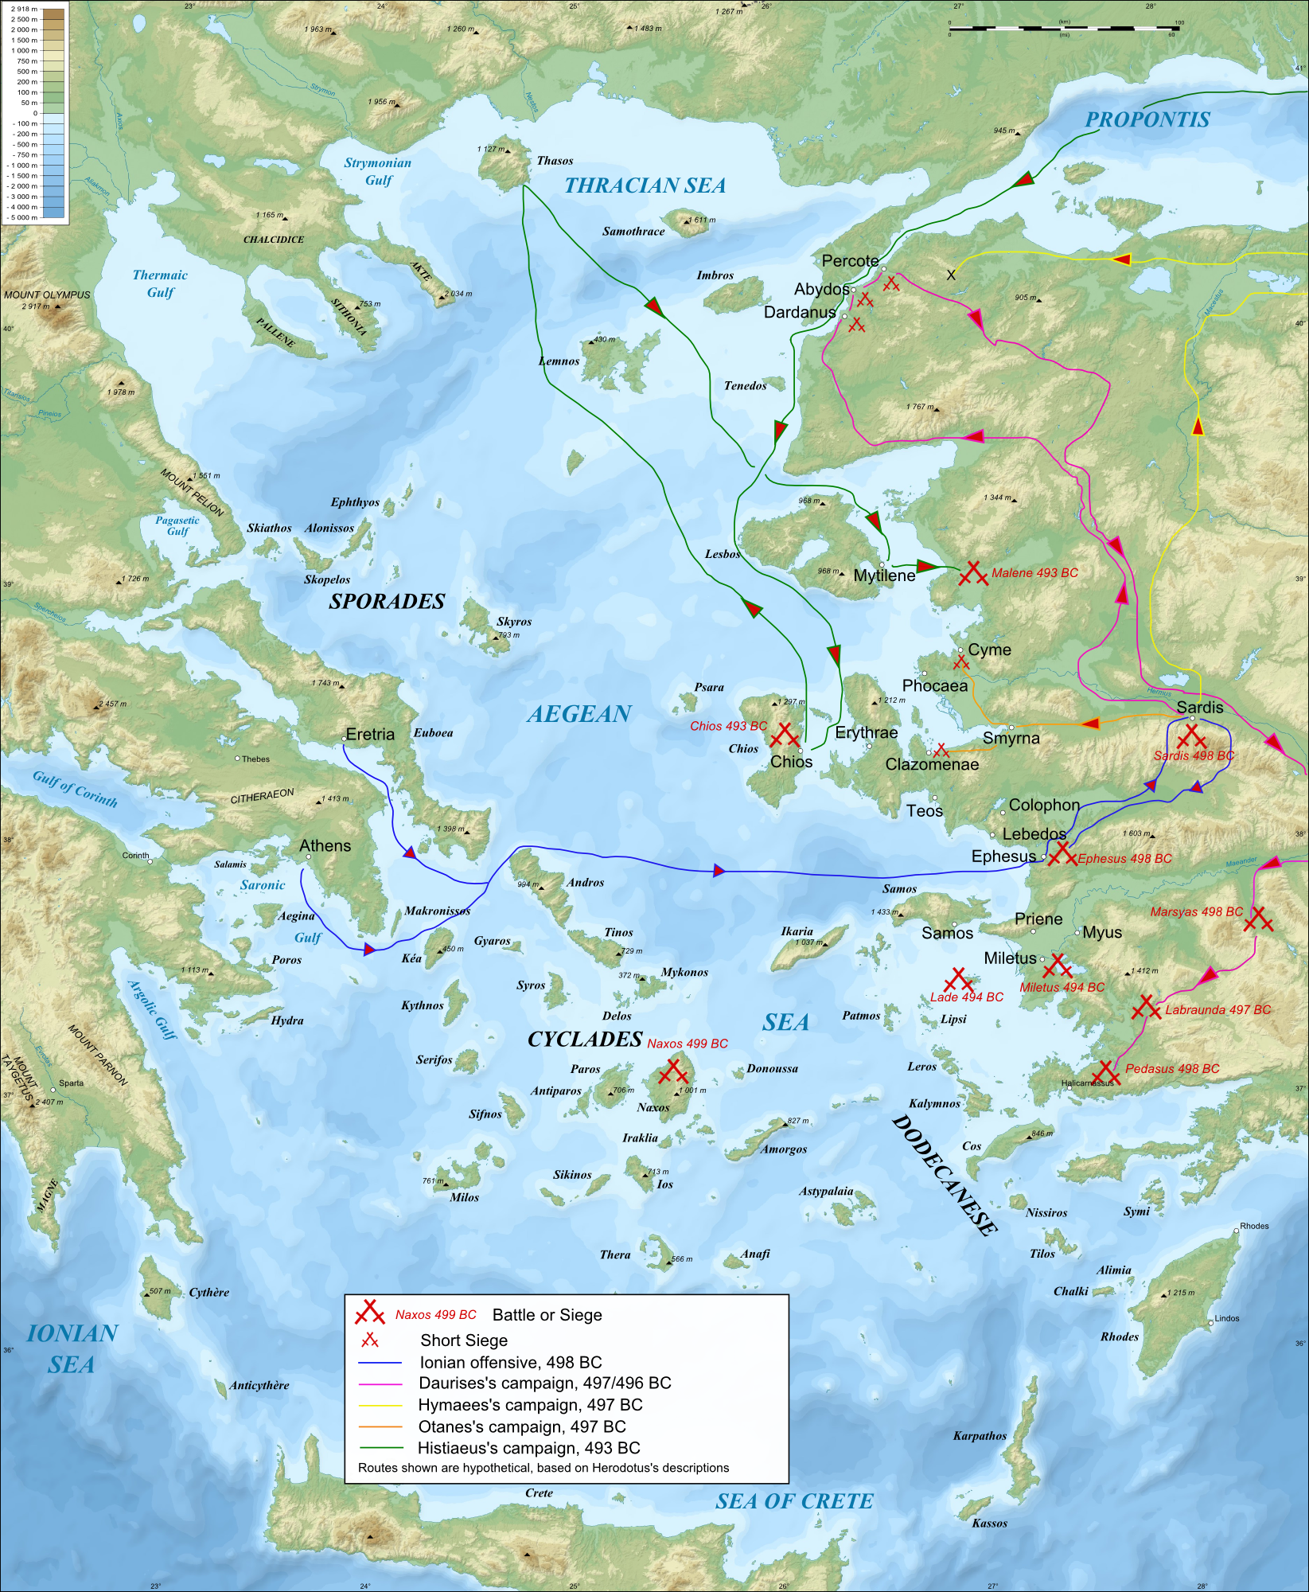

Slide 23
Perzská politika voči porobeným iónskym mestám
„Do Sard boli zvolaní zástupcovia z jednotlivých iónskych miest a boli prinútení k prísahe, že budú na veky dodržiavať s kráľom priateľské vzťahy. Všetky spory medzi obcami mali byť riešené nie ozbrojeným konfliktom, ale prostredníctvom zmierovacích súdov, za prítomnosti perzských zástupcov. Táto zmena bola pre Iónov veľmi prospešná, ako sami uznali.“

Slide 24
DIFERENCIÁCIA SPOLOČNOSTI
1.) Dvorská a vysoká štátna byrokracia – príslušníci kráľovského rodu resp. najvýznamnejších perzských rodov – pôsobenie na panovníckom dvore - každodenný styk s kráľom.
2.) Pozemková šľachta (aristokracia) – rozsiahle majetky v satrapiách, dedičná držba, tvorí hlavnú oporu panovníkovej moci v provinciách.
3.) Vysoké kňazstvo boha Ahura Mazdy – podpora legitimity panovníka a vládnucej dynastie (ako bohom vyvolenej a ochraňovanej), veľké majetky vo forme pôdy a rozličných sakrálnych pokladov.
4.) Roľníci – osobne slobodní, pripútaní k pôde – jej prenájom od bohatých veľkostatkárov za určitý výnos (prevažne vo forme naturálií).
5.) Otroci – práca na majetkoch bohatých vlastníkov pôdy, v remeselných dielňach, stavbách ciest, chrámov, palácov...

Slide 25
NÁBOŽENSTVO
spočiatku – uctievanie veľkého množstva prírodných božstiev (tzv. daivov) – majú charakter zosobnených živlov.
viera v existenciu a uctievanie tzv. ochranných duchov – duše zosnulých predkov, ktoré chránili členov svojho rodu.
Náboženská náuka – ZOROASTRIZMUS (Zoroaster, Zaratuštra)
Najvyššie a jediné božstvo – AHURA MAZDA – pán nebies, múdrosti, spravodlivosti
štátny kult, ochranca panovníka a celej vládnucej dynastie, ako i všetkého ľudu na zemi.
vychádza z teórie neustále boja medzi dobrom a zlom, svetlom a tmou, poriadkom a chaosom – dobro, svetlo, poriadok – AHURA MAZDA; zlo, tma, chaos – AHRIMAN + daivovia.
Svet predstavuje zmes dobra a zla, ktoré neustále medzi sebou zápasia – dobro nakoniec zvíťazí a zlo úplne zmizne.
Zaratuštra vo svojom učení zdôrazňuje ľudskú povinnosť konať dobro, dodržovať poriadok v spoločnosti a správať sa spravodlivo ku každému človeku bez ohľadu na jeho sociálne postavenie.
Myšlienka dokonalého štátu na čele s panovníkom, ktorého úlohou je spravodlivo vládnuť, bojovať proti zlu a ochraňovať slabých pred bezprávím.

